Slide 1





Werken aan de Participatiewet
Congres 8 oktober 2026 – Jaarbeurs Utrecht
Georganiseerd door het Ministerie van Sociale Zaken en Werkgelegenheid in samenwerking met haar partners

Slide 2
Programma
12:15 – 13:15 | Welkomstwoord & opening plenair programma door Esther van der Voort
13:15 – 13:25 | Zaalwissel
13:25 – 14:25 | Start workshopronde 1
14:25 - 14:40 | Korte pauze en zaalwissel
14:40 – 15:40 | Start workshopronde 2
15:40 – 15:55 | Korte pauze en terug naar plenaire zaal
15:55 – 16:30 | Plenaire afsluiting
16:30 – 17:30 | Netwerkborrel

Slide 3
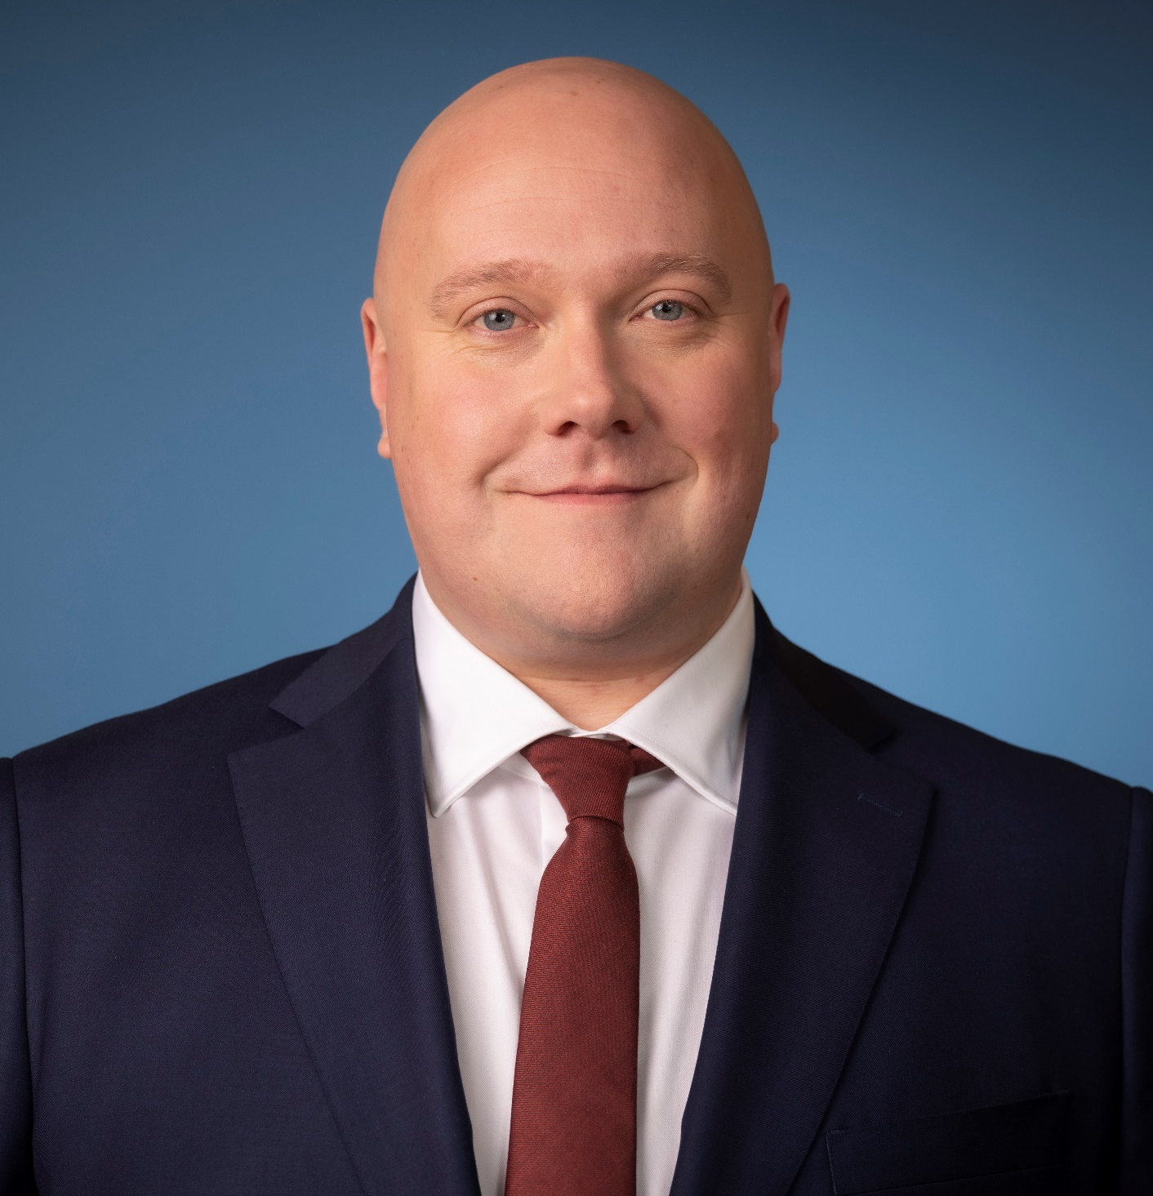
Thierry Aartsen
Minister van
Werk en Participatie

Slide 4
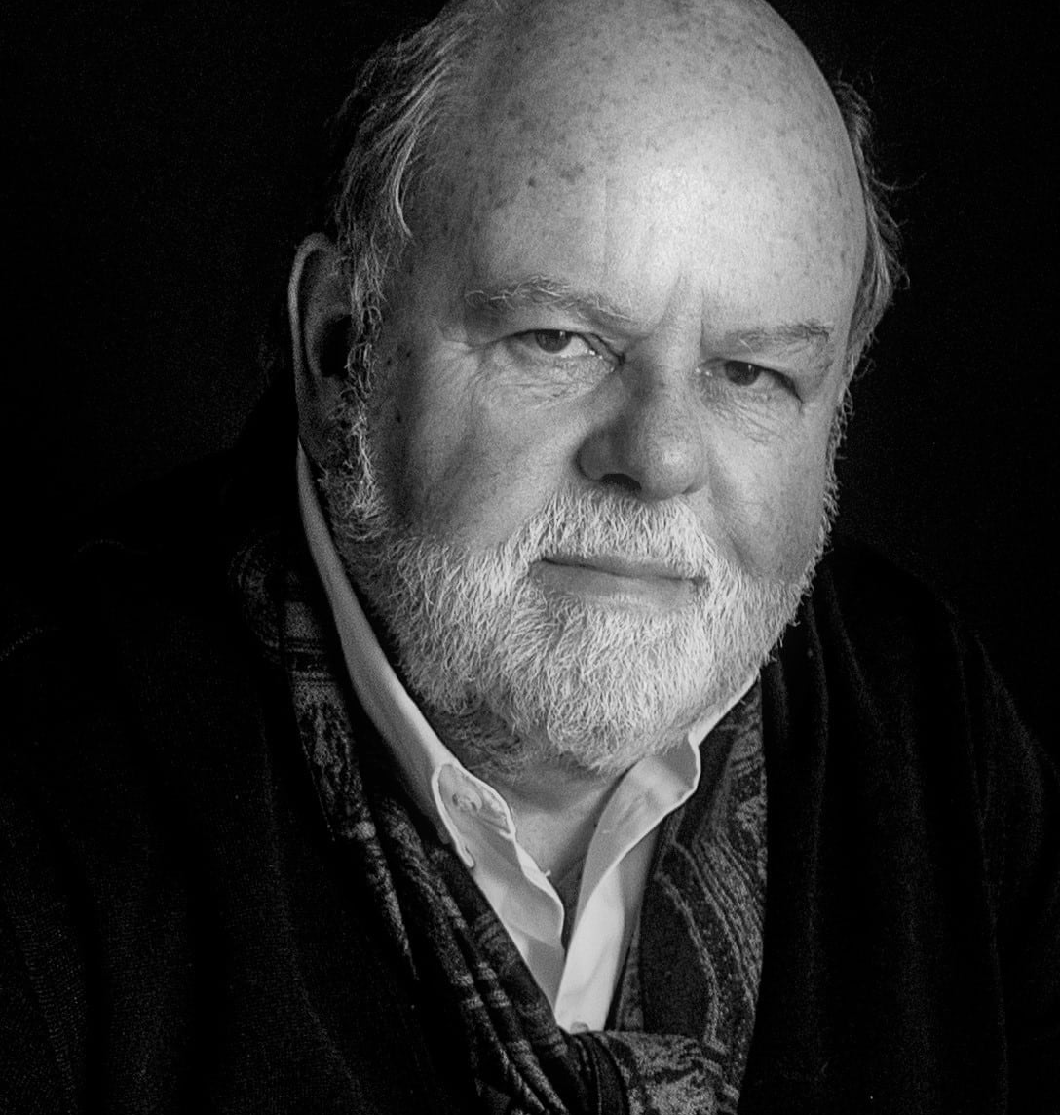
Mathieu Weggeman
Hoogleraar organisatiekunde
Technische Universiteit Delft

Slide 5
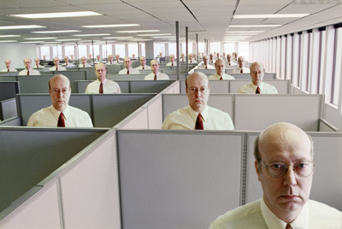
Congres Werken aan de Participatiewet
Mensgericht ruimte en vertrouwen geven in een vakgerichte werkcultuur
Adviezen voor een vakgerichte werkcultuur:
► Durf te differentiëren in de aansturing van de professionals
► Expliciteer de collectieve ambitie en houdt die levendig
Mathieu Weggeman
Utrecht, 8 oktober 2026
Notes:
5

Slide 6
≈ 80% is professional: is vakdeskundig en doet liever iets goed dan iets fout: geef hen ruimte en vertrouwen en stuur op resultaatafspraken
De 80/15/5-regel voor vakmensen:
Notes:
6

Slide 7
≈ 80% is professional: is vakdeskundig en doet liever iets goed dan iets fout: geef hen ruimte en vertrouwen en stuur op resultaatafspraken
De 80/15/5-regel voor vakmensen:
≈ 15% is ex-professional: kan het niet (meer) zo goed
voor wie het niet (meer) kan: leerprocessen inrichten
training en opleiding, meester-gezel relaties, coaching,
intervisie, repertoireverkleining e.d.
≈ 5% is geen professional want wil het niet (meer)
komt alleen tijd voor geld ruilen
voor wie het niet wil: planning & control, processturing, regels en procedures e.d.
Notes:
7

Slide 8
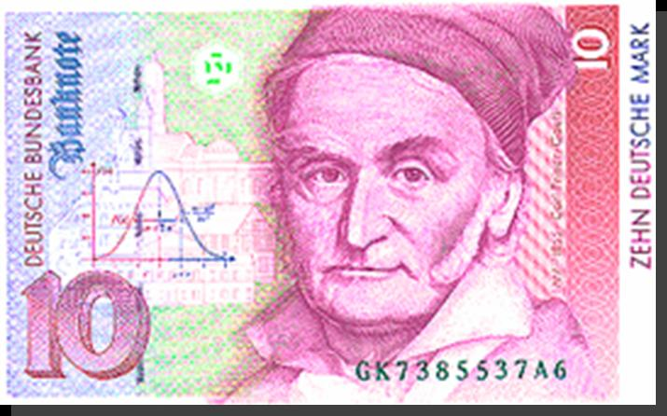
Professionals hebben recht op differentiatie in de aansturing.
Daarom moeten managers durven differentiëren!
Gelijke monniken, gelijke kappen
What’s good for Peter must be good for Paul
Niets is zo ongelijk als de gelijke behandeling van ongelijken
(Prof. dr. Hans Galjaard, vrij naar Aristoteles)
Different strokes, for different folks
(Muhammad Ali)
Carl Friedrich Gauss en zijn ‘kromme’

Slide 9
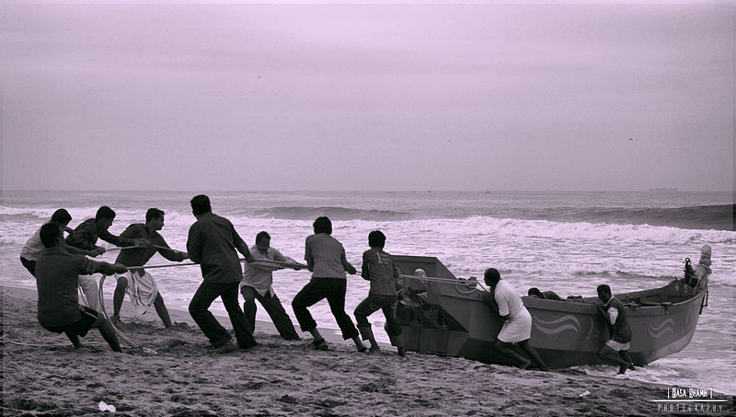
Mensgericht ruimte en vertrouwen geven in een vakgerichte werkcultuur
Adviezen voor een vakgerichte werkcultuur:
► Durf te differentiëren in de aansturing van de professionals
► Expliciteer de collectieve ambitie en houdt die levendig
Notes:
9

Slide 10
Een collectieve ambitie zorgt voor minder bureaucratie, voor een goede samenwerkingscultuur en voor meer teamflow
“The key message to managers of professionals is: create meaning! Help your subordinates to find the excitement in their work. Doing this is the key to quality and productivity”
(David Maister)
Personal
values
Organizational
values
Shared values

Slide 11
Collectieve ambitie van een GGZ-instelling
De wereld is druk en jachtig.
Alles moet voortdurend groeien, groter en sterker worden.
Steeds meer mensen lopen daardoor vast en raken geestelijk in verdrukking. Mensen die daardoor en door hun geschiedenis niet goed meer weten waar hun leven over gaat.
Wij creëren ruimte voor mensen om te leren geestelijk zo gezond mogelijk te zijn en om het geestelijk welzijn van mensen te verhogen.
Collectieve ambitie van de Politie
Waakzaam en dienstbaar staat de politie voor de waarden van de rechtsstaat.

Slide 12

Congres Werken aan de Participatiewet
Mensgericht ruimte en vertrouwen geven in een vakgerichte werkcultuur
Adviezen voor een vakgerichte werkcultuur:
► Durf te differentiëren in de aansturing van de professionals
► Expliciteer de collectieve ambitie en houdt die levendig
Mathieu Weggeman
Utrecht, 8 oktober 2026
Notes:
12

Slide 13
Samenvatting:
Het gaat altijd om het managen van verwachtingen
Wat verwachten de vakmensen van de leidinggevenden?
Inspiratie, minder bureaucratie en meer vertrouwen
- het wegnemen van allerlei beslommeringen
- het functioneren als hitteschild voor “de ruis van boven”
Wat verwachten leidinggevenden van de professionals?
Dat ze state-of-the-art in hun vak zijn
en dat zich verbonden voelen met de collectieve ambitie van de Gemeente

Slide 14
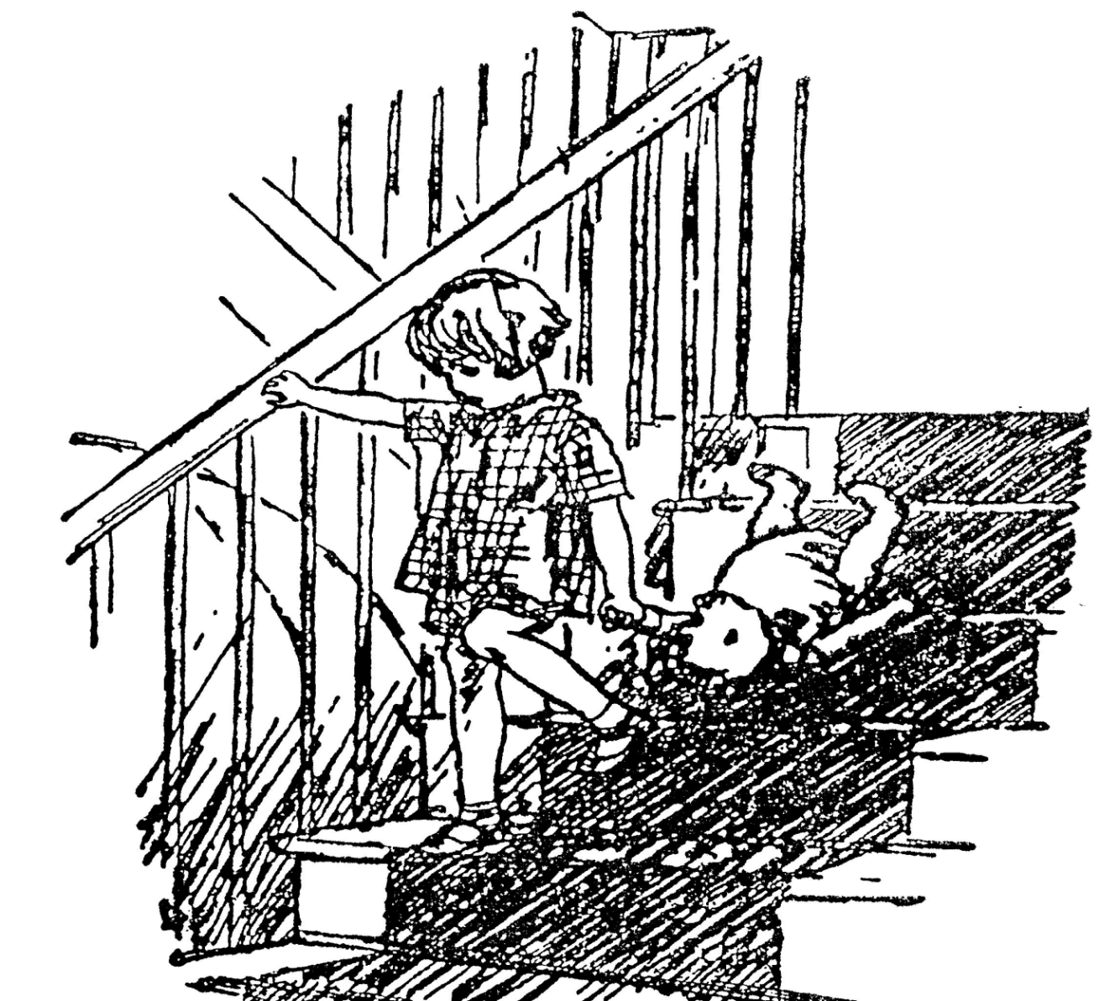
Here is Edward Bear, coming downstairs now, bump, bump, bump, on the back of his head, behind Christopher Robin. It is, as far as he knows, the only way of coming downstairs, but sometimes he feels that there really is another way, if only he could stop bumping for a moment and think of it.

Slide 15
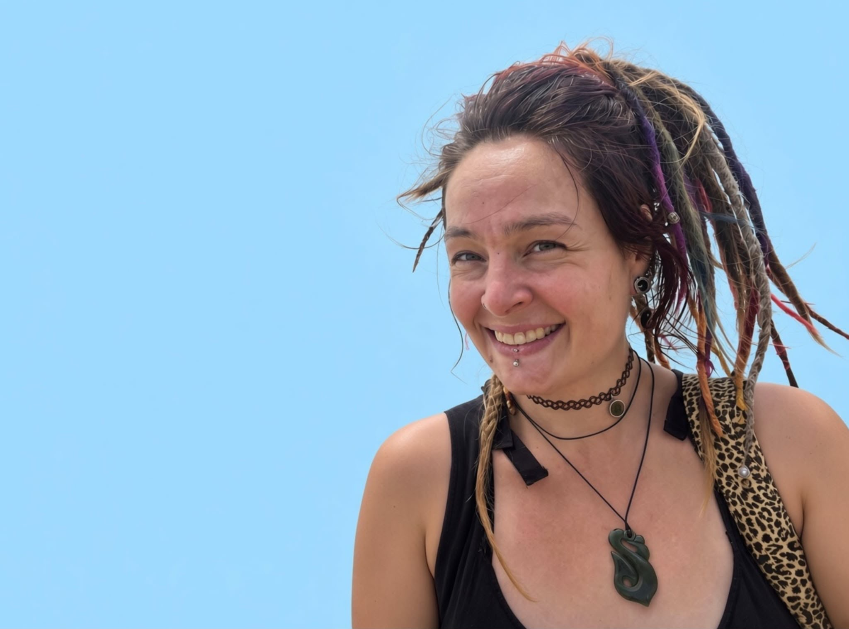
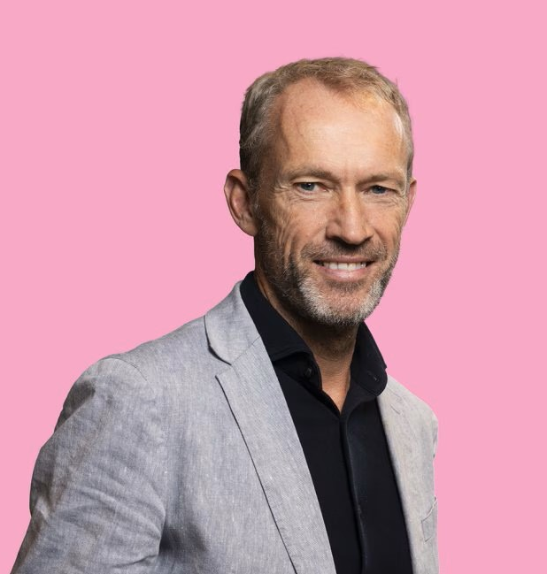
Henk Guise
Algemeen directeur Orionis Walcheren
Selina van den Berg
Voorvrouw buitendienst en ervaringsdeskundige Orionis Walcheren

Slide 16
Workshop ronde 1: 13:25 – 14:25
Korte pauze: 14:25 – 14:40
Workshop ronde 2: 14:40 – 15:40

Slide 17
Welkom terug
Werken aan de Participatiewet
Congres 8 oktober 2026 – Jaarbeurs Utrecht
Georganiseerd door het Ministerie van Sociale Zaken en Werkgelegenheid in samenwerking met haar partners

Slide 18
Brainkey
Henk Arnoldus & Erik Borgman

Slide 19
Netwerkborrel
Werken aan de Participatiewet
Congres 8 oktober 2026 – Jaarbeurs Utrecht
Georganiseerd door het Ministerie van Sociale Zaken en Werkgelegenheid in samenwerking met haar partners

